Slide 1
B
v
I

Slide 2
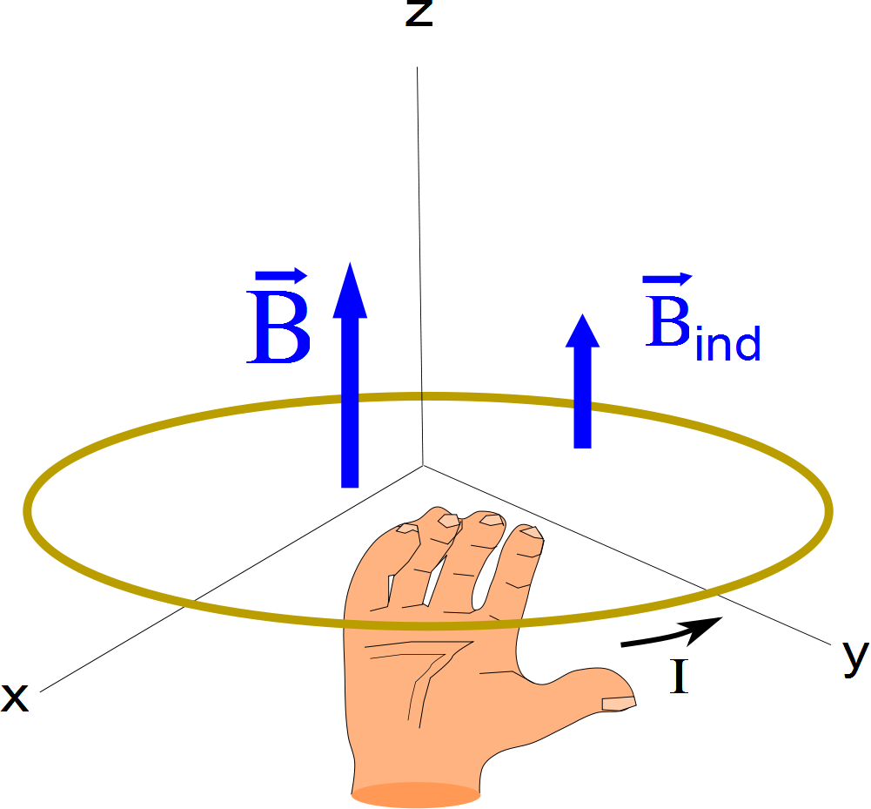

Slide 3
F
B
+q
θ
v

Slide 4


ω

Slide 5
B
x
v
`
F_{pull}
I

